Slide 1
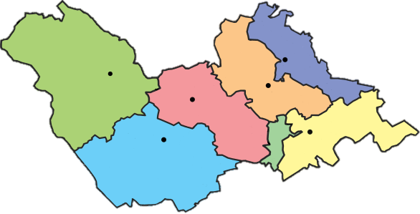
Прогноз социально - экономического развития Верещагинского городского округа на 2023 год и на плановый период 2024 -2025 годы

Slide 2
Показатели социально - экономического развития
Верещагинского городского округа Пермского края
на 01 июля 2022 года
293 организации различных организационно - правовых форм собственности. (01.01.2022 года – 287 ед.)
791 индивидуальный предприниматель (01.01.2022 года – 749 ед.)
Объём отгруженной продукции собственного производства, выполненных работ и услуг организациями, не относящиеся к субъектам малого предпринимательства 2 460,4 млн. руб. (01.07.2021 года – 2 071,4 млн. руб.)
Объем инвестиций в основной капитал 248,0 млн. руб. (01.07.2021 года – 153,9 млн. руб.)
Введено в эксплуатацию 80 жилых домов, общей площадью 9 441 кв. м. (01.07.2021 года – 44 ед., 3 776 кв. м.)
Среднемесячная заработная плата 36 828,2 руб. (01.07.2021 года – 34 434,2 руб.)
Численность безработных граждан, состоящих на учёте 119 чел. (01.01.2022 года – 92 чел.)
Уровень официально зарегистрированной безработицы 0,66% (01.01.2022 года – 0,51%)
Произведено (выращено) в с/х организациях 439,2 т мяса КРС (01.07.2021 года – 475,8 т)
Продуктивность 1 коровы 3 355 кг на 1 фуражную корову в с/х организациях (01.07.2021 года – 2 970 кг)
Поголовье коров в с/х организациях 4 433 гол. (01.01.2022 года – 4 630 гол.)
2

Slide 3
Основа формирования прогноза
Сценарные условия развития Пермского края
Прогнозные показатели
АО «Верещагинский ПРМЗ «Ремпутьмаш»
Прогноз
социально – экономического развития Верещагинского городского округа
3

Slide 4
Варианты разработки прогноза
КОНСЕРВАТИВНЫЙ
Существенное замедление
экономического роста
БАЗОВЫЙ
Стабилизация ситуации в экономике с переходом к незначительному росту в последующие годы
4

Slide 5
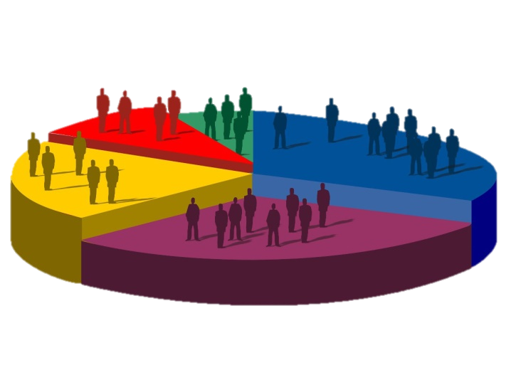
Демография
Численность
постоянного населения, человек
На 01 июня 2022 года:
Родилось 188 чел. (снижение на 3 чел.)
Умерло 223 чел. (снижение на 9 чел.)
Естественная убыль населения 35 чел. (рост на 12 чел.)
Миграция прибыло 292 чел. (рост на 118 чел.)
Миграция убыло 327 чел. (снижение на 10 чел.)
Миграционный отток 35 чел.
(снижение на 128 чел.)
2019 год – 39 180
2020 год – 38 572
2021 год – 38 038
2022 год – 37 890
2023 год – 37 726
(прогноз)
2024 год – 37 408
(прогноз)
2025 год – 37 077
(прогноз)

Slide 6
Динамика объема отгруженных товаров собственного производства, выполненных работ и услуг организациями
млн. руб.
100,3
70,0
100,3
104,2
103,6
100,7
6

Slide 7
Динамика инвестиций в основной капитал
млн. руб.
103,5
103,7
106,6
110,6
82,0
89,3
7

Slide 8
Реализация крупных инвестиционных проектов
2022 год
Строительство межпоселкового газопровода «АГРС г. Верещагино - д. Бородули» (16,8 млн. руб.)
Строительство газопровода по ул. Железнодорожная в г. Верещагино (2,4 млн. руб.)
Строительство ФАПа в д. Бородули (6,5 млн. руб.)
Строительство ФАПа в д. Кукеты (6,5 млн. руб.)
Реконструкция плоскостных спортивных сооружений городского стадиона по адресу: г. Верещагино, ул. Энгельса, 116 (87,8 млн. руб.)
Капитальный ремонт спортивной площадки на территории МБОУ «ВОК» СП Зюкайская школа (21,3 млн. руб.)
Строительство молочно-товарного комплекса на 3 700 голов в п. Зюкайка, I этап (ООО АП «Заря Путино») (1 239,4 млн. руб.)
8

Slide 9
Реализация крупных инвестиционных проектов
2023 год
Строительство межпоселкового газопровода с. Путино - д. Кривчана - с. Сепыч - д. Соколово с отводом на д. Заполье (131,0 млн. руб.)
Строительство распределительного газопровода среднего и низкого давления с. Сепыч, д. Кривчана, д. Заполье, д. Соколово (150,0 млн. руб.)
Реконструкция объектов теплоснабжения в г. Верещагино (348,0 млн. руб.)
Капитальный ремонт проезжей части ул. 1 Мая п. Бородулино (171,0 млн. руб.)
Строительство корпуса №2 на 675 учащихся МБОУ «СОШ № 121» (573,0 млн. руб.)
Строительство ФАПа в д. Нижнее Галино, д. Комары, д. Аникино, д. Захарята, д. Кривчана (32,5 млн. руб.)
Строительство пожарного депо в с. Вознесенское (11,0 млн. руб.)
9

Slide 10
Реализация крупных инвестиционных проектов
2024 год
Реконструкция объектов теплоснабжения в п. Зюкайка (267,9 млн. руб.)
Капитальный ремонт автомобильной дороги «28 разъезд – Бородулино» (203,0 млн. руб.)
Капитальный ремонт путепровода через железную дорогу в г. Верещагино (530,0 млн. руб.)
Строительство детского сада на 25 мест в д. Бородули (72,4 млн. руб.)
Строительство сельского дома культуры с. Путино (23,5 млн. руб.)
Строительство пожарного депо в д. Кукеты (11,0 млн. руб.)
Строительство молочно-товарного комплекса на 3 700 голов в п. Зюкайка, II этап (ООО АП «Заря Путино») (657,3 млн. руб.)
10

Slide 11
Реализация крупных инвестиционных проектов
2025 год
Строительство газопровода г. Верещагино - д. Беляевка – д. Кукушки - д. Комары - д. Елохи – д. Потаповка - п. Бородулино с отводом на д. Заполье и д. Денисовка (287,5 млн. руб.)
Строительство газопровода г. Верещагино, д. Борщовцы, д. Зайцы, п. Субботники (131,1 млн. руб.)
Строительство сети водоснабжения п. Субботники, д. Борщовцы, д. Зайцы (69,0 млн. руб.)
Реконструкция системы водоснабжения Верещагинского городского округа г. Верещагино («Западная часть») (223,0 млн. руб.)
Строительство сельского дома культуры п. Зюкайка (42,5 млн. руб.)
Строительство пожарного депо в д. Соколово (11,0 млн. руб.)
11

Slide 12
Среднесписочная численность работников
по крупным и средним организациям
2022 год (оценка)
2023 год (прогноз)
2024 год (прогноз)
2019 год
2020 год
2021 год
2025 год (прогноз)
Структура численности работников
на 01 июля 2022 года
6 521 чел.
Образование – 22,0% (1 286 чел.)
Транспортировка и хранение – 16,2% (946 чел.)
Гос. управление и обеспечение военной безопасности; соц. обеспечение – 11,9% (698 чел.)
Здравоохранение – 11,1% (651 чел.)
ЖКХ – 5,7% (331 чел.)
Торговля и ремонт автотранспортных средств – 4,2% (243 чел.)
Деятельность административная – 2,8% (165 чел.)
Деятельность профессиональная, научная и техническая – 1,7% (99 чел.)
Культура и спорт – 1,7% (98 чел.)
6 274 чел.
5 980 чел.
5 800 чел.
5 775 чел.
5 727 чел.
5 676 чел.
5 851 чел.
12

Slide 13
Среднемесячная заработная плата работников
по крупным и средним организациям
руб.
109,1
111,4
109,3
108,7
103,9
104,3
13

Slide 14
Фонд оплаты труда
по крупным и средним организациям
млн. руб.
108,1
110,9
108,4
105,4
100,3
99,1
14

Slide 15
Инфляция
 | 2020 год (факт) | 2021 год (факт) | 2022 год (оценка) | 2023 год (прогноз) | 2024 год (прогноз) | 2025 год (прогноз)
Среднегодовой индекс потребительских цен, % | 103,2 | 106,6 | 116,5 | 109,0 | 104,6 | 104,0
Индекс-дефлятор цен на тепловую энергию, % | 102,9 | 102,3 | 105,3 | 104,4 | 104,4 | 104,4
Индекс-дефлятор цен на электрическую энергию, % | 104,0 | 104,7 | 104,6 | 105,0 | 105,0 | 105,0

Slide 16
Спасибо за внимание!

